Slide 1
2022-07-18 박준현
CSS

Slide 2
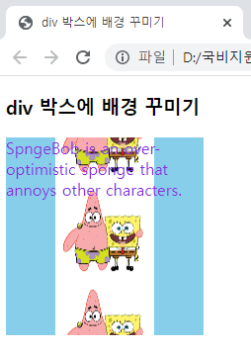
실습 – div박스 꾸미기
<!DOCTYPE html>
<html>
<head>
<title>div 박스에 배경 꾸미기</title>
<style>
div{background-color: skyblue;
background-size: 100px 100px;
background-image: url("../media/spongebob.png");
background-repeat: repeat-y;
background-position: center center;
}
div{width: 200px;
height: 200px;
color: blueviolet;
font-size: 16px;
}
</style>
</head>
<body>
<h3>div 박스에 배경 꾸미기</h3>
<div>SpngeBob is an over-optimistic
sponge that annoys other characters.
</div>
</body>
</html>
background-color : 배경색 지정
background-size : 배경 사이즈 지정
background-image :url() : 배경 이미지 지정
background-repeat : 배경 이미지 연속해서 출력
background-position : 배경 이미지 기본 위치
width: 200px; height: 200px; : 200x200 크기의 틀 생성

Slide 3
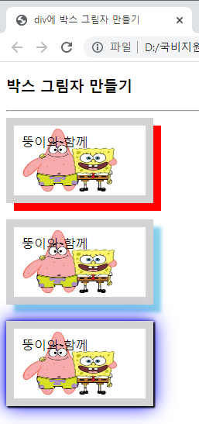
실습 – 박스에 그림자 만들기
<!DOCTYPE html>
<html>
<head>
<title>div에 박스 그림자 만들기</title>
<style>
.redbox{box-shadow: 10px 10px red;}
.blurbox{box-shadow: 10px 10px 5px skyblue;}
.multieffet{box-shadow: 2px 2px 2px black,
0 0 25px blue,
0 0 5px darkblue; }
div{width: 150px; height: 70px; padding: 10px;
border: 10px solid lightgray;
background-image: url(../media/spongebob.png);
background-size: 150px 100px;
background-repeat: no-repeat; }
</style>
</head>
<body>
<h3>박스 그림자 만들기</h3><hr>
<div class="redbox">뚱이와 함께</div><br>
<div class="blurbox">뚱이와 함께</div><br>
<div class="multieffet">뚱이와 함께</div><br>
</body>
</html>
.red box : 그림자 x축, 그림자 y축, 그림자 색
.blur box : 그림자 x축, 그림자 y축, 그림자 번짐 정도, 그림자 색
.multi effect : 여러 개의 그림자 번짐과 색 효과를 추가할 수 있다.
width, height : div박스의 크기 설정
padding, border : border안에 여유 공간과 border의 모양 설정
background - : 배경 이미지 선택, 사이즈, 반복 여부를 결정

Slide 4
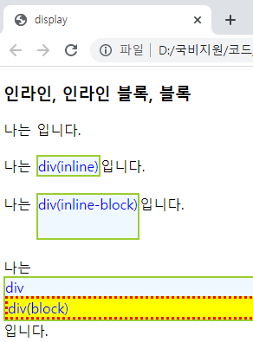
실습 – inline
<!DOCTYPE html>
<html>
<head>
<title>display</title>
</head>
<style>
div{border : 2px solid yellowgreen;
color : blue; background: aliceblue;}
span{border: 3px dotted red; background : yellow;}
</style>
<body>
<h3>인라인, 인라인 블록, 블록</h3>
나는 <div style="display:none">
div(none)</div>입니다.<br><br>
나는 <div style="display:inline;">
div(inline)</div>입니다.<br><br>
나는 <div style="display:inline-block; height: 50px;">
div(inline-block)</div>입니다.<br><br>
나는 <div>div<span style="display:block">
div(block)</span></div>입니다.<br><br>
</body>
</html>
display:none : 출력되지 않음
display:inline : 컨텐츠를 딱 감쌀 정도의 크기
display:inline-block : inline과 block의 특성을 합쳐 놓은 속성,
기본적으로는 inline의 속성이지만, 크기를 바꿔줄 수 있음
display:block : div가 갖게 되는 기본값, 가로 한 줄을 다 차지

Slide 5
속성 선택자 (attribute selector)
속성 선택자는 특정 속성을 가지고 있거나 특정 값을 가지고 있는 요소를 선택한다.
Tag[attr] {속성 : 값;} : attr 속성이 포함된 태그를 선택한다.
Tag[attr = "val"] {속성 : 값;} : attr 속성 값이 val과 일치하는 태그를 선택한다.
Tag[attr ~= "val"] {속성 : 값;} : attr 속성 값이 val을 단어로 포함하는 태그를 선택한다.
Tag[attr |= "val"] {속성 : 값;} : attr 속성 값이 val이거나 val로 시작하는 태그를 선택한다
단, val로 시작하는 값은 뒤에 이어지는 단어가 하이픈(-)으로 연결되어야 한다.
Tag[attr ^= "val"] {속성 : 값;} : attr 속성 값이 val로 시작하는 태그를 선택한다.
Tag[attr *= "val"] {속성 : 값;} : attr 속성 값이 val을 포함하는 태그를 선택한다.
Tag[attr $= "val"] {속성 : 값;} : attr 속성 값이 val로 끝나는 태그를 선택한다.

Slide 6
속성 선택자 (attribute selector)
a 태그는 다른 문서로의 이동, 또는 같은 문서내의 이동을 위해 사용한다.
href="#"을 쓰는 경우
1. 클릭 이벤트 발생 시 페이지 전환을 하지 않도록 하기 위해서 쓰인다.
원래는 "# + id"를 사용해서 같은 문서내의 해당 element로 이동하도록 하는 것인데,
현재는 #으로 의미 없는 링크를 주어 페이징이 안되도록 하는 것이다.
<a href="javascript:;" onclick="func()"></a>와 같은 방법도 있다.
2. 화면 최상단으로 이동을 목적으로 #을 쓴다.
다음 코드와 같이 window.scrollTo() 를 쓰는게 더 좋은 방식이다
<input id="btnTop" type ="button" onclick="window.scrollTo(0,0);" value="TOP">
3.href="#" 과 href="#;"의 차이는 세미콜론이 붙으면 화면 최상단으로 이동하지 않는다는 점이다.
# : 아무것도 실행하지는 않지만 페이지상단으로 이동한다
<a href="#none"> : 아무것도 실행하지 않으며, 페이지 상단으로도 이동하지 않는다.
href="#"으로 하면 이벤트가 발생하기 전 화면 최상단으로 이동한 후 이벤트가 수행
href="#;"으로 하면 최상단으로 이동없이 이벤트가 수행
또한 #; 과 javascript:; 의 차이는 url 뒤에 #이 붙고 안 붙고의 차이이다.

Slide 7
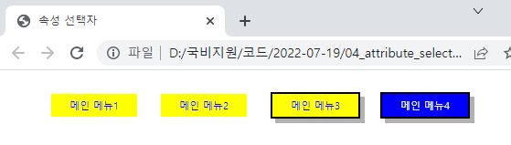
실습 – 속성 선택자1
<!DOCTYPE html>
<html lang="en">
<head>
<title>속성 선택자</title>
<style>
ul {list-style: none;}
li {width: 100px; display: inline;
float: left; margin: 10px;}
li a {padding: 5px 20px; font-size: 11px;
color: blue; text-decoration: none;}
a[href] {background-color: yellow;}
a.flat {background-color: blue; color: white;}
[class ~="button"] {border: 2px solid black;
box-shadow: rgb(0,0,0,0.3) 5px 5px;}
</style>
</head>
<body>
<ul>
<li><a href="#">메인 메뉴1</a></li>
<li><a href="#">메인 메뉴2</a></li>
<li><a href="#" class="button">메인 메뉴3</a></li>
<li><a href="#" class="flat button">메인 메뉴4</a></li>
</ul>
</body>
</html>
ul { }, li { } : 일반 선택자
li a { } : 후손 선택자
a[href] { } : href 속성이 포함된 태그를 선택
a.flat { } : 클래스가 flat으로 시작하는 요소 선택
[class ~="button"] { } : class가 "button“ 포함하는 태그를 선택

Slide 8
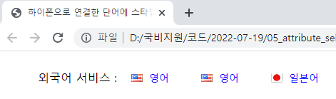
실습 – 속성 선택자2
<!DOCTYPE html>
<html lang="en">
<head>
<title>하이폰으로 연결한 단어에 스타일 적용된다 |= 값은 한단어로 일치해야 한다.</title>
<style>
ul {list-style: none;}
li {display: inline; float: left; margin: 10px;}
li a {padding: 5px 20px; font-size: 14px;
color: blue; text-decoration: none;}
a[title |="us"] {background: url(../../media/us.png) no-repeat
left center; padding: 5px 25px;}
a[title |="jap"] {background: url(../../media/jp.png) no-repeat
left center; padding: 5px 25px;}
</style>
</head>
<body>
<ul>
<li>외국어 서비스 : </li>
<li><a href="#" title="us">영어</a></li>
<li><a href="#" title="us-english">영어</a></li>
<li><a href="#" title="jap-anese">일본어</a></li>
</ul>
</body>
</html>
a[title |= “us”] : a태그의 title속성 값이 “us”이거나,
“us”로 시작되는 요소를 선택
(단, “us”뒤에는 하이픈(-)으로 연결되어야 한다.)

Slide 9
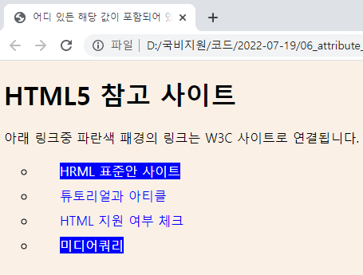
실습 – 속성 선택자3
<!DOCTYPE html>
<html lang="en">
<head>
<title>어디 있든 해당 값이 포함되어 있다면 스타일 적용</title>
<style>
body {background-color: linen;}
ul {list-style: circle;}
li {padding: 5px 30px;}
li a {font-size: 16px; color: blue; text-decoration: none;}
[href *="w3"] {background-color: blue; color: white;}
</style>
</head>
<body>
<h1>HTML5 참고 사이트</h1>
<p>아래 링크중 파란색 패경의 링크는 W3C 사이트로 연결됩니다.</p>
<ul>
<li><a href="http://www.w3c.org/TR/hrml">HRML 표준안 사이트</a></li>
<li><a href="http://www.webplatform.org">튜토리얼과 아티클</a></li>
<li><a href="http://www.caniuse.com">HTML 지원 여부 체크</a></li>
<li><a href="http://www.w3c.org/TR/css3-mediaqueries">미디어쿼리</a></li>
</ul>
</body>
</html>
href 가 w3을 포함하는 모든 태그를 선택
첫 번째와 네 번째 <li> 태그에 w3이 포함되기 때문에
배경 색은 파란색, 글자 색은 흰색이 적용되었다.

Slide 10
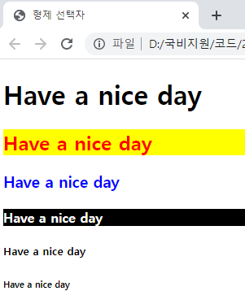
실습 – 형제 선택자
<!DOCTYPE html>
<html>
<head>
<title>형제 선택자</title>
<style>
h1+h2 {color: red;}
h1+h6 {color: green;}
h1~h2 {background-color: yellow;}
h1~h3:hover {color: blue;}
h1~h4 {background-color: black; color: white;}
</style>
</head>
<body>
<h1>Have a nice day</h1>
<h2>Have a nice day</h2>
<h3>Have a nice day</h3>
<h4>Have a nice day</h4>
<h5>Have a nice day</h5>
<h6>Have a nice day</h6>
</body>
</html>
인접 형제 선택자 : h1 바로 뒤에 있는 h2 요소만 선택가능
선택자 + 선택자 {속성 : 값;}
일반 형제 선택자 : h1 뒤에 있는 모든 요소 (h2 ~ h6) 선택 가능
선택자 ~ 선택자 {속성 : 값;}
h1+h2 { } : h1과 인접해 있기 때문에 적용됨
h1+h6 { } : 인접해 있지 않기 때문에 적용 안됨
h1~h2 { } : h2에 적용됨
h1~h3:hover { } : h3에 hover기능 적용됨
h1~h4 { } : h4에 적용됨

Slide 11
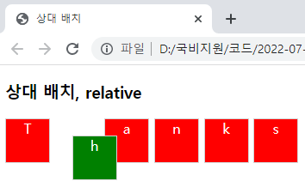
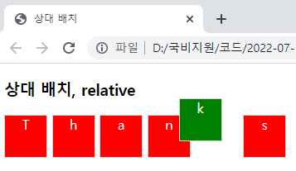
실습 – 상대 배치
<!DOCTYPE html>
<html>
<head>
<title>상대 배치</title>
<style>
div {display: inline-block; height: 50px; width: 50px;
border: 1px solid lightgray; text-align: center;
color: white; background: red;}
#down:hover {position: relative; left: 20px; top: 20px;
background: green;}
#up:hover {position: relative; right: 20px; bottom: 20px;
background: green;}
</style>
</head>
<body>
<h3>상대 배치, relative</h3>
<div>T</div>
<div id="down">h</div>
<div>a</div>
<div>n</div>
<div id="up">k</div>
<div>s</div>
</body>
</html>
'기본 위치'에서 left, top, bottom, right 속성 값만큼 이동한 '상대 위치'에 배치된다.
#down:hover { }, #up:hover { }
id 가 down과 up인 태그에 적용되고 마우스가 올라가면 동작
position : relative로 지정되어 있어 다른 도형 위치에서 속성 값만큼 이동
20px

Slide 12
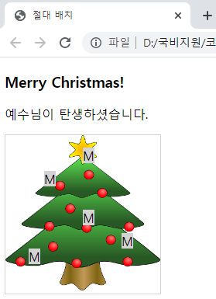
실습 – 절대 배치
<!DOCTYPE html>
<html>
<head>
<title>절대 배치</title>
<style>
div {display: inline-block; position: absolute;
border: 1px solid lightgray;}
div > p {display: inline-block; position: absolute;
height: 20px; width: 15px; background: lightgray;}
</style>
</head>
<body>
<h3>Merry Christmas!</h3>
<p>예수님이 탄생하셨습니다.</p>
<div>
<img src="../media/christmastree.png" width="200" height="200"
alt="크리스마스 트리">
<p style="left: 50px; top: 30px">M</p>
<p style="left: 100px; top: 00px">M</p>
<p style="left: 100px; top: 80px">M</p>
<p style="left: 150px; top: 110px">M</p>
<p style="left: 30px; top: 130px">M</p>
</div>
</body>
</html>
절대 배치는 좌표 값을 따르기 때문에 위치가 변하지 않는다.
하지만, 상대 배치는 이전에 존재하는 이미지를 기준으로
배치 되기 때문에 상황에 따라 위치가 변한다.
크리스마스 트리와 M글자는 절대 배치로 지정 되었기 때문에, M이라는 글자는 트리 위의 지정된 좌표에 나타난다.

Slide 13
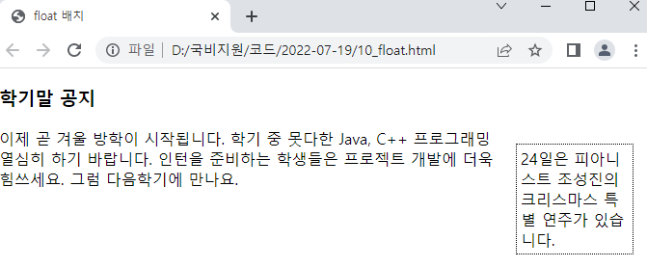
실습 – float 배치
<!DOCTYPE html>
<html>
<head>
<title>float 배치</title>
<style>
#float {float: right; border: 1px dotted black;
width: 7em; padding: 0.25em; margin: 1em;}
</style>
</head>
<body>
<h3>학기말 공지</h3>
<div>
<p id="float">
24일은 피아니스트 조성진의 크리스마스 특별 연주가 있습니다.
</p>
<p>
이제 곧 겨울 방학이 시작됩니다. 학기 중 못다한
Java, C++ 프로그래밍 열심히 하기 바랍니다.
인턴을 준비하는 학생들은 프로젝트 개발에 더욱 힘쓰세요.
그럼 다음학기에 만나요.
</p>
</div>
</body>
</html>
float는 뉴스의 단신 같은 개념으로, 웹 페이지 우측에 표시된다.
em은 글자크기 수를 나타낸다.
ex) 7em : 7개의 글자크기

Slide 14
Error 노트
[div 박스 꾸미기] - url("../media/spongebob.png")
\ 기호를 사용하여 경로를 지정하여 경로가 인식이 안되는 오류 발생
/ 기호로 수정하였더니 문제없이 경로가 인식되었다.
[속성 선택자1] - a.flat {background-color: blue; color: white;}
.flat { }을 사용 했을 때는 <a>태그 안의 class가 flat인 곳에 스타일이 적용이 안되었다.
그 이유는 a[href] { } 스타일의 우선순위가 .flat보다 높았기 때문이다.
a.flat { }으로 변경해 줌으로써 a[href] { }와 우선순위가 동일 해져 class가 flat인 곳에 스타일이 적용되었다.

Slide 15

감사합니다.

